Slide 1
신호 및 시스템
2014313303
홍태하

Slide 2
개요
자신의 음성파형 및 영상을 관찰하여 보고 여러 알고리즘을 적용해본다.
Matlab을 사용하여 음성과 영상을 관찰하고 분석해본다.
영상 및 음성신호로 어떤 활용을 할 수 있을지 새로운 기술을 적용할 수 있을지 생각해본다.

Slide 3
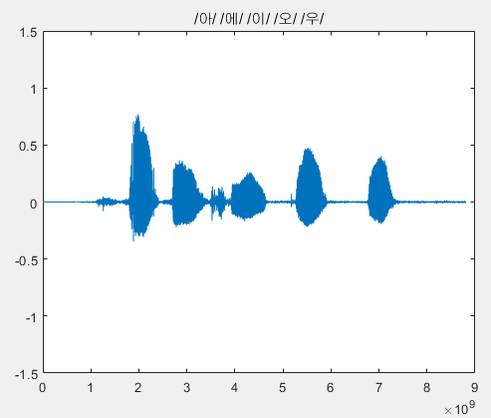
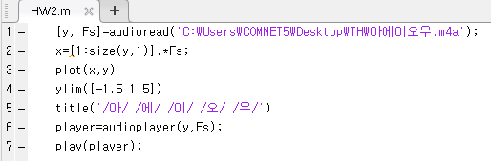
1-1. 음성파형 관찰
‘아에이오우’라는 음성을 녹음하였고 Matlab을 통해 읽어와 파형을 그래프로 표현하였다.

Slide 4
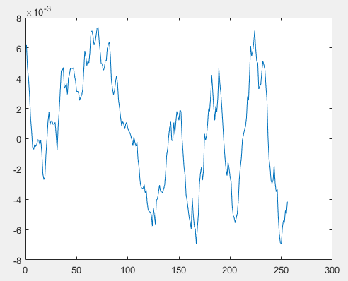
1-2. 음성 프레임화
100번째 프레임의 음성파형을 그래프로 나타냄.

Slide 5
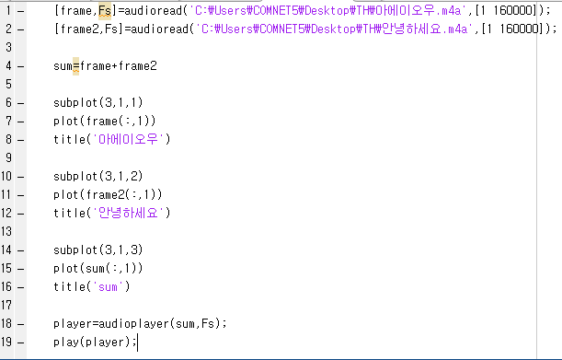
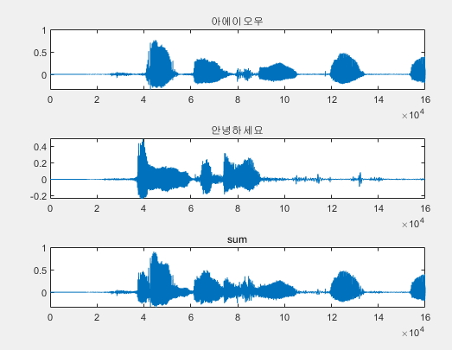
1-3. 음성 합성
두 음향의 길이를 1부터 160000으로 맞추고 합성해보았다.
‘아에이오우’와 ‘안녕하세요’가 동시에 겹쳐서 들렸다.

Slide 6
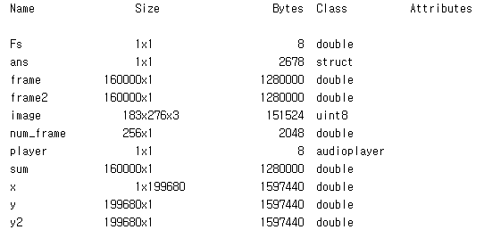

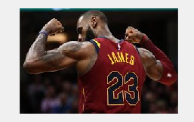
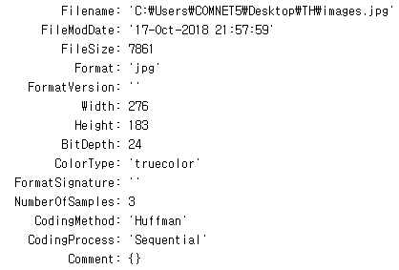
1-4. 캡처한 영상 정보

Slide 7
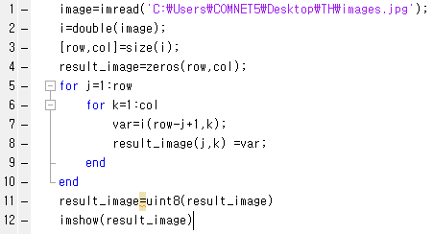
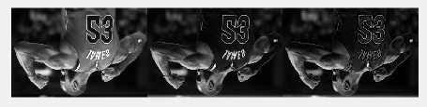
1-5. 캡처한 영상 반전
캡처한 영상의 상하를 반전시켜보았다.

Slide 8
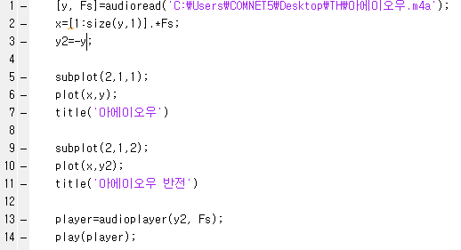
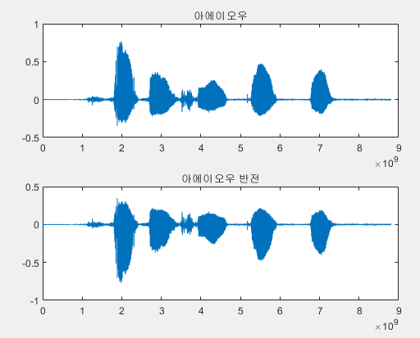
2. 음성 반전
음성을 반전시켜 보았다.
파형이 반전되었지만 청취했을 때 반전하기 전과 똑같이 들렸다.

Slide 9
3. 새로운 기술
음성신호와 영상신호를 같이 이용하여 사람의 상태를 파악하는 기술. 음성신호를 통해 목소리의 떨림, 높낮이 등을 인식하고 두려움을 느끼는지 기쁨을 느끼는지 파악. 이와 마찬가지로 영상신호로 사람의 몸짓, 표정 등을 분석하여 상태를 파악한다.
위의 기술을 이용하여 심리상담소에서 상담자의 상태를 파악하는 데에 도움이 될 수 있다. 또 경찰서 취조실이나 법정에서 범죄자나 증인의 심리를 파악하고 거짓말을 하고 있는지 혹은 심리가 매우 불안정한 상태인지 확인할 수 있다.

Slide 10
결론
Matlab을 이용하여 음성신호와 영상을 여러 형태로 만들어 볼 수 있었다.
나의 목소리를 녹음하여 다른 음성과 섞어 보기도 하고 반전시켜보는 것이 흥미로웠다.
음성을 반전시켜도 듣기에 거의 비슷하다는 것이 놀라웠다.
음성과 영상 신호를 이용해 새로운 기술을 생각해볼 수 있었다.
Matlab을 조금 더 능숙하게 다룰 수 있게 됐다.

